Slide 1
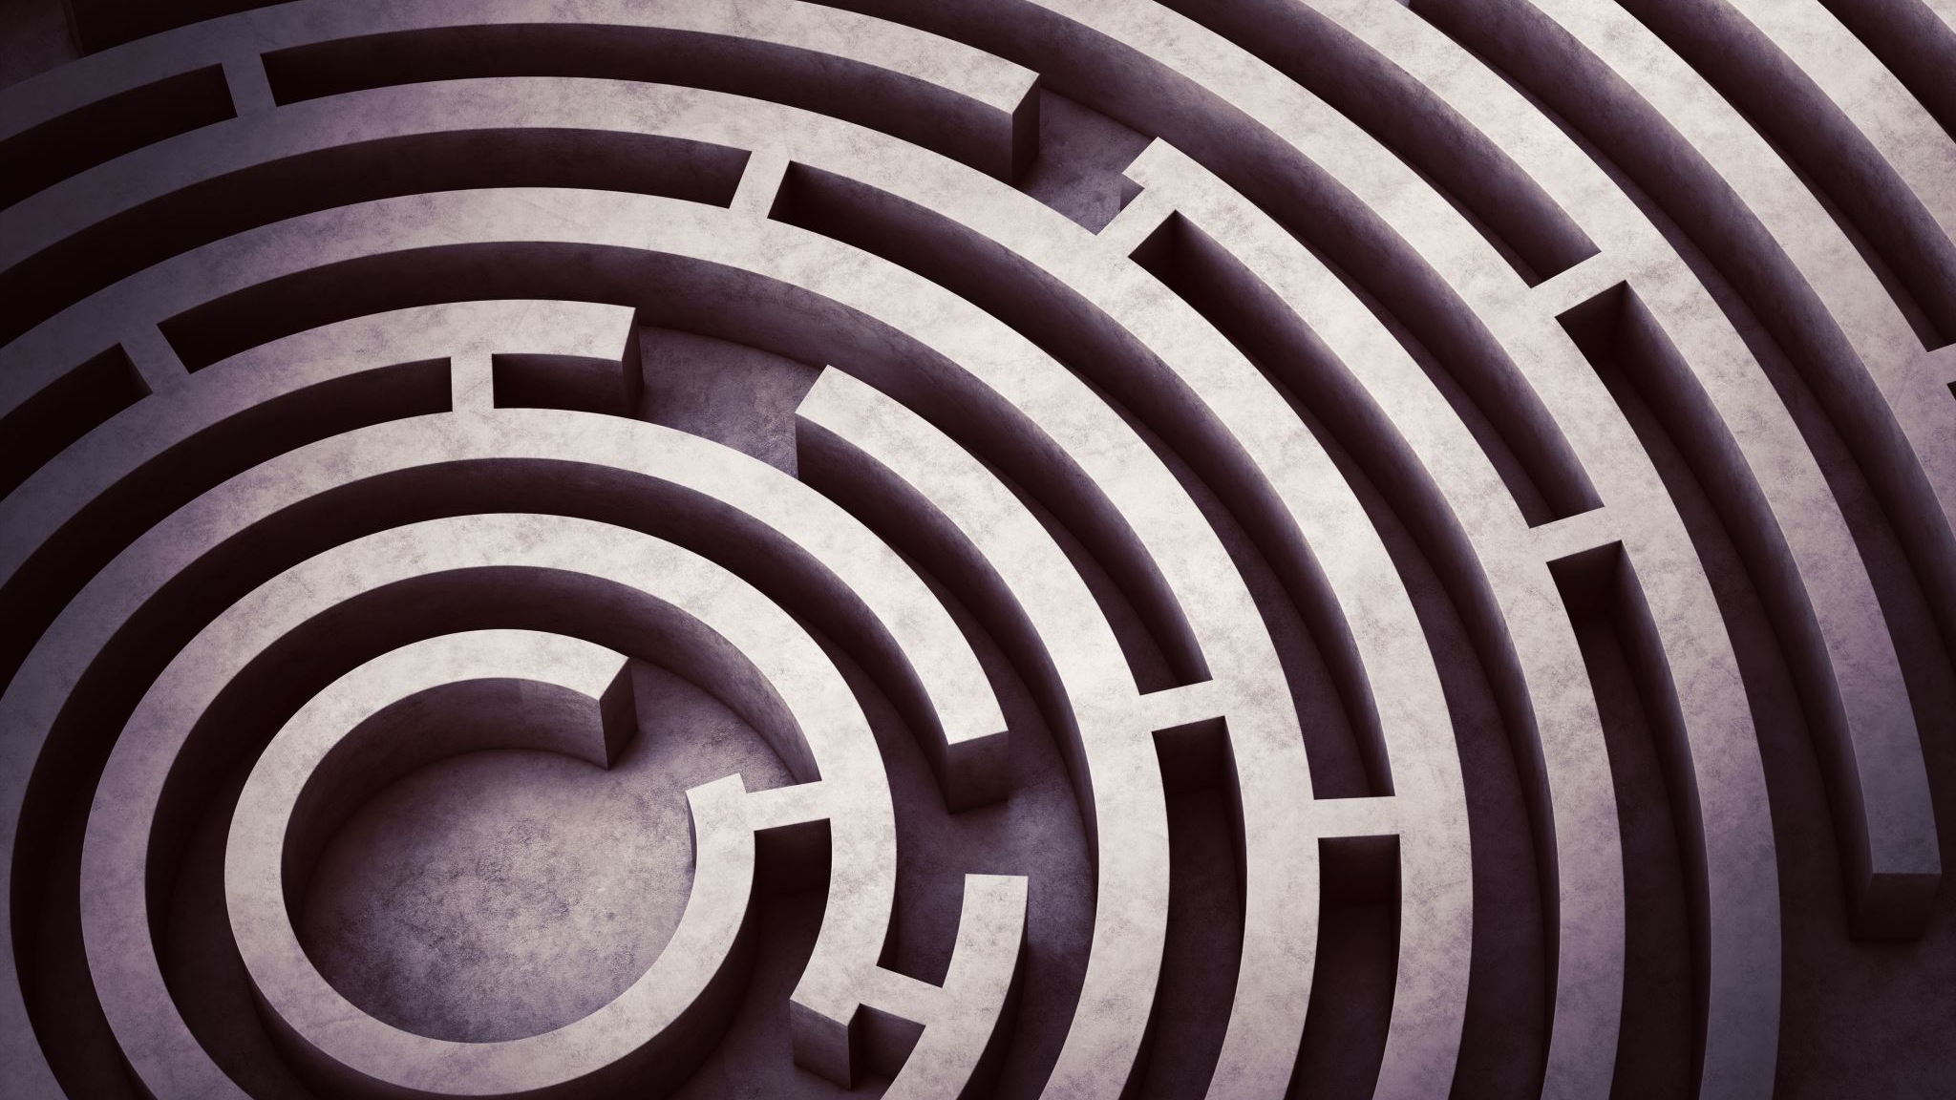
LABYRINTH
PAR: MOI

Slide 2
